Slide 2
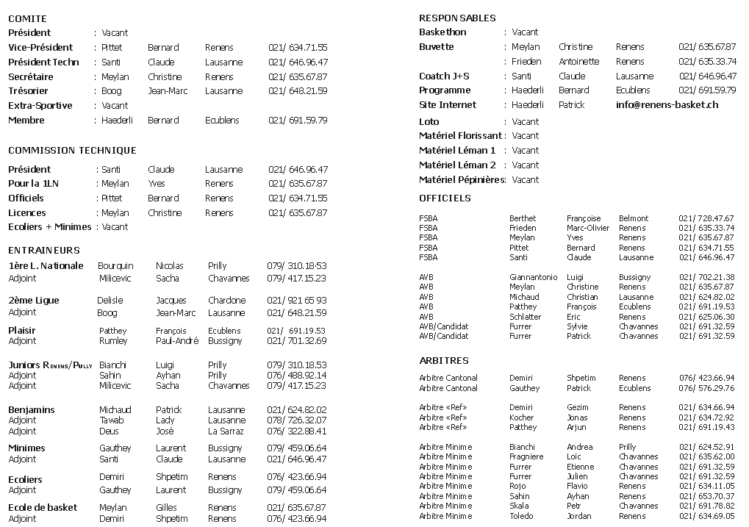

Slide 3
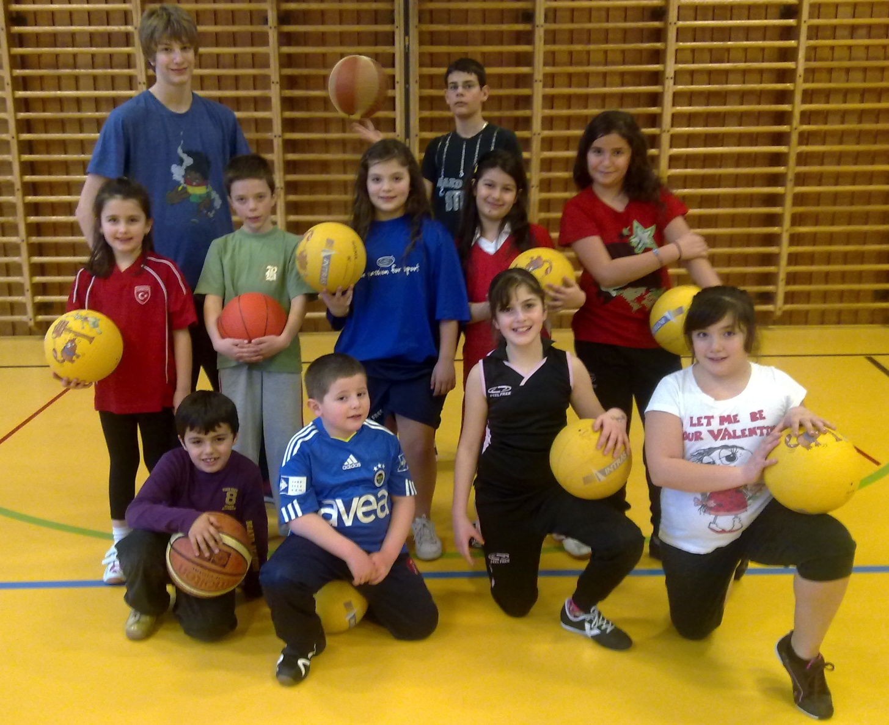
Ecole de Basket
2010
2011

Slide 4
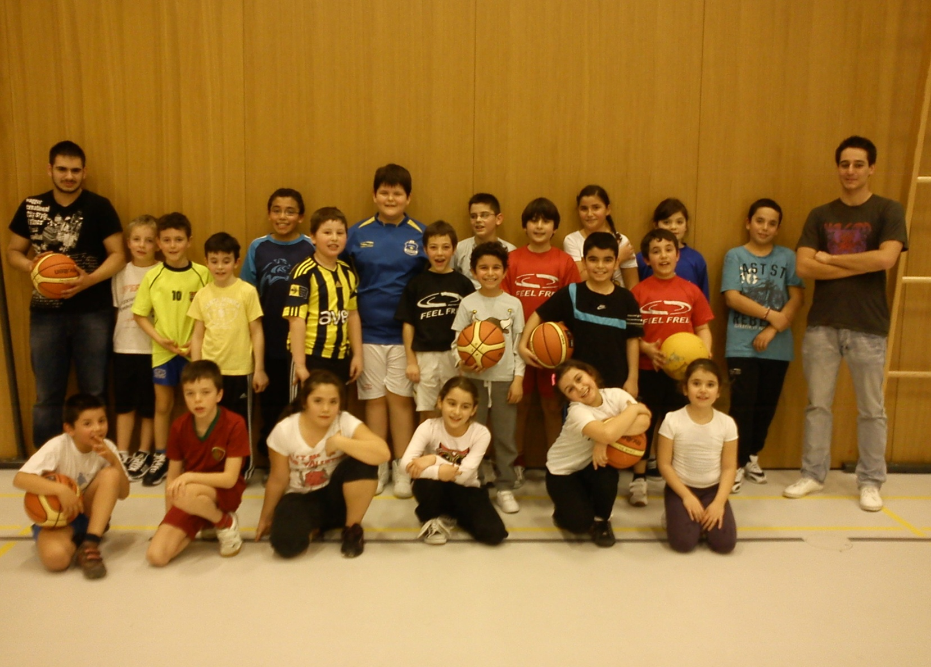
Ecoliers
2010
2011

Slide 5
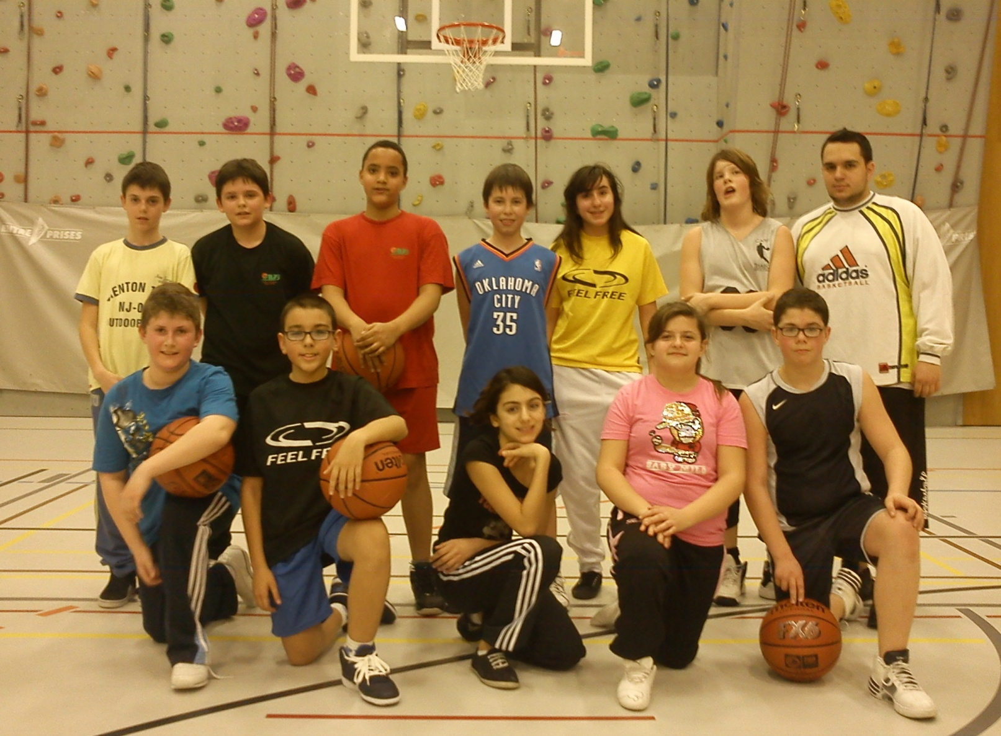
Minimes
2010
2011

Slide 6
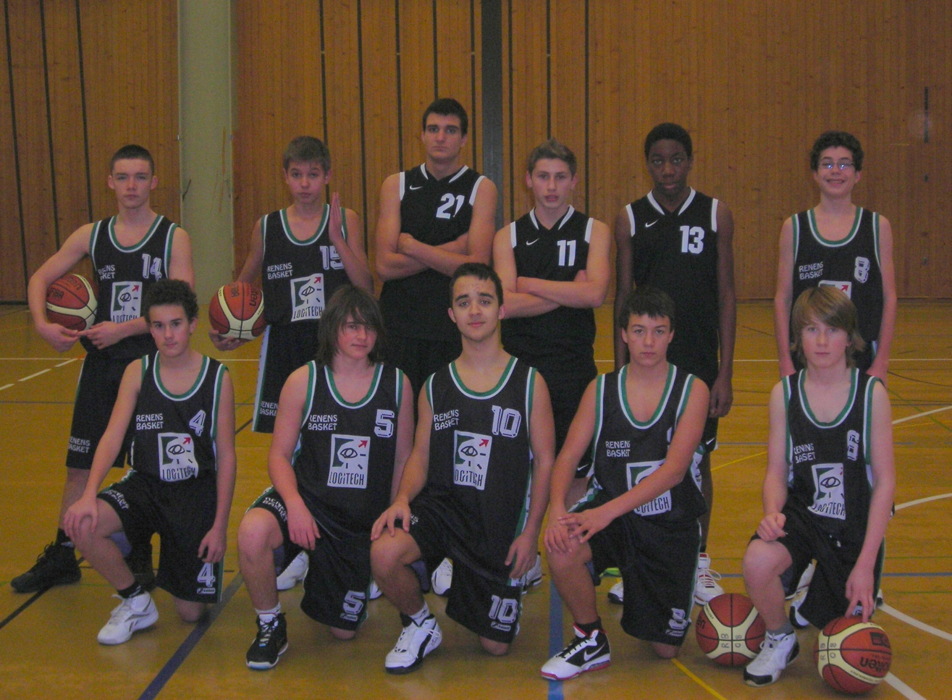
Benjamins
2010
2011

Slide 7
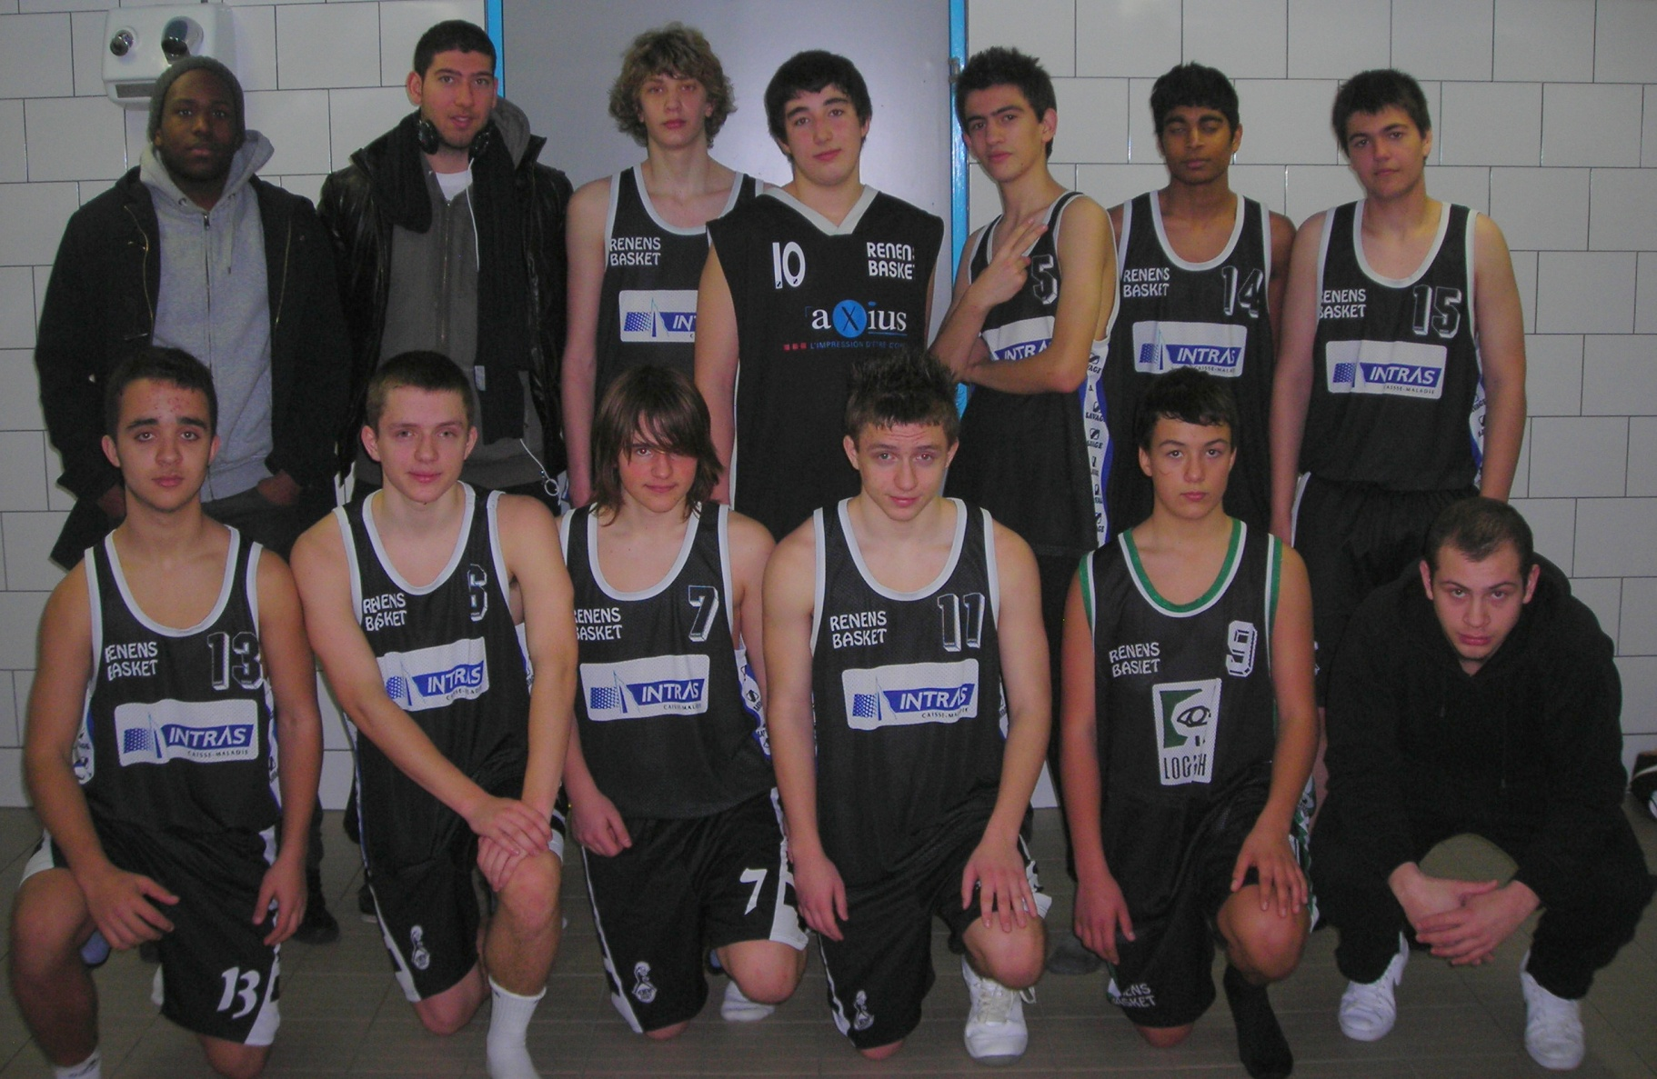
Cadets
2010
2011

Slide 8
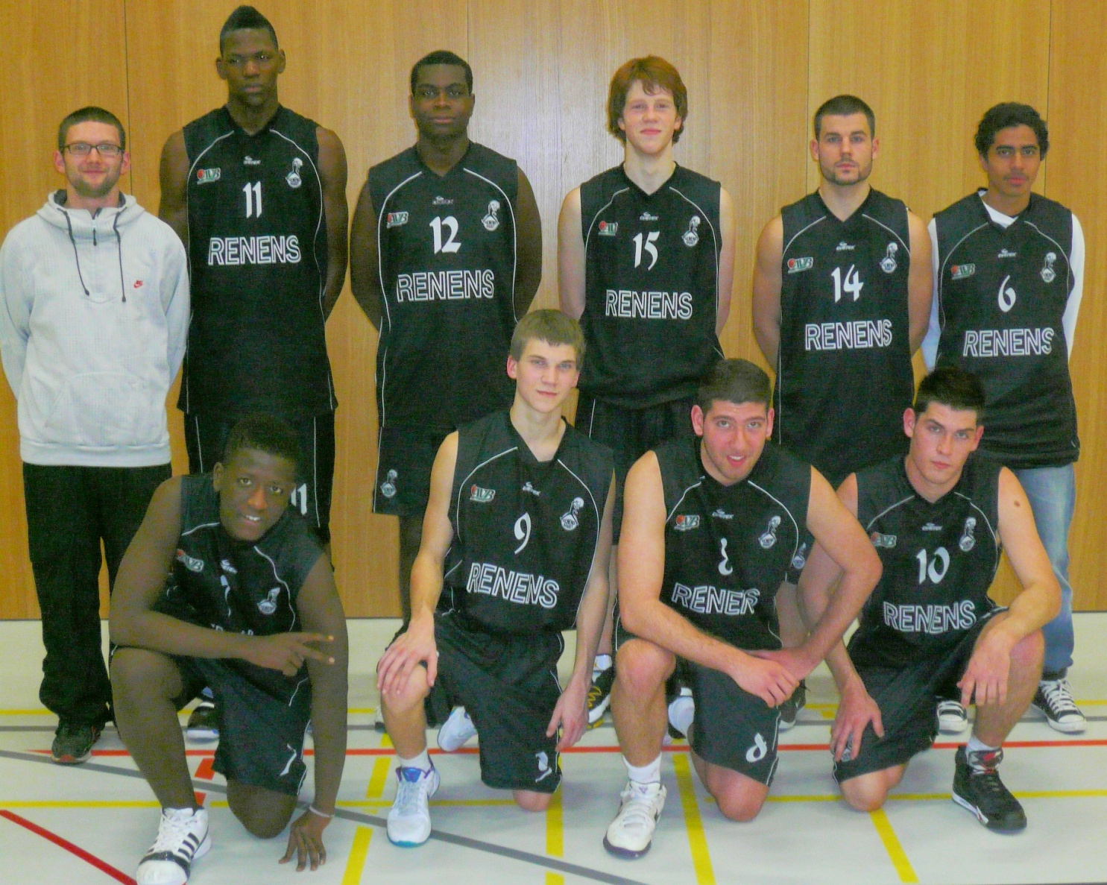
Juniors
2010
2011

Slide 9
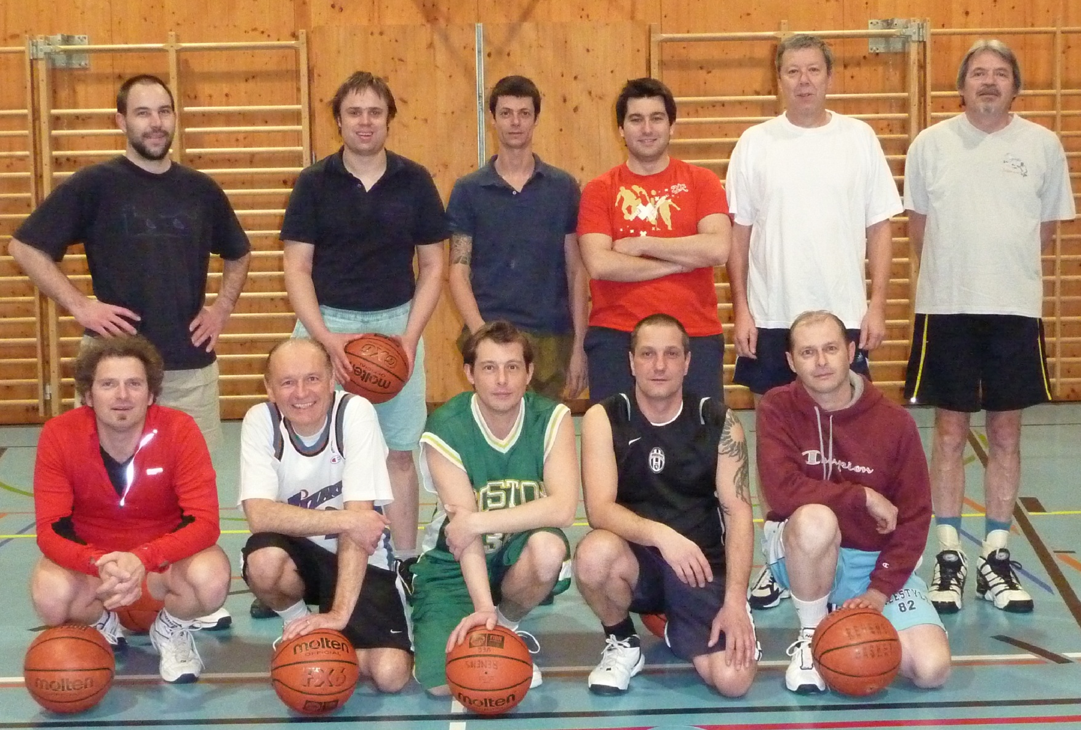
Plaisir
2010
2011

Slide 10
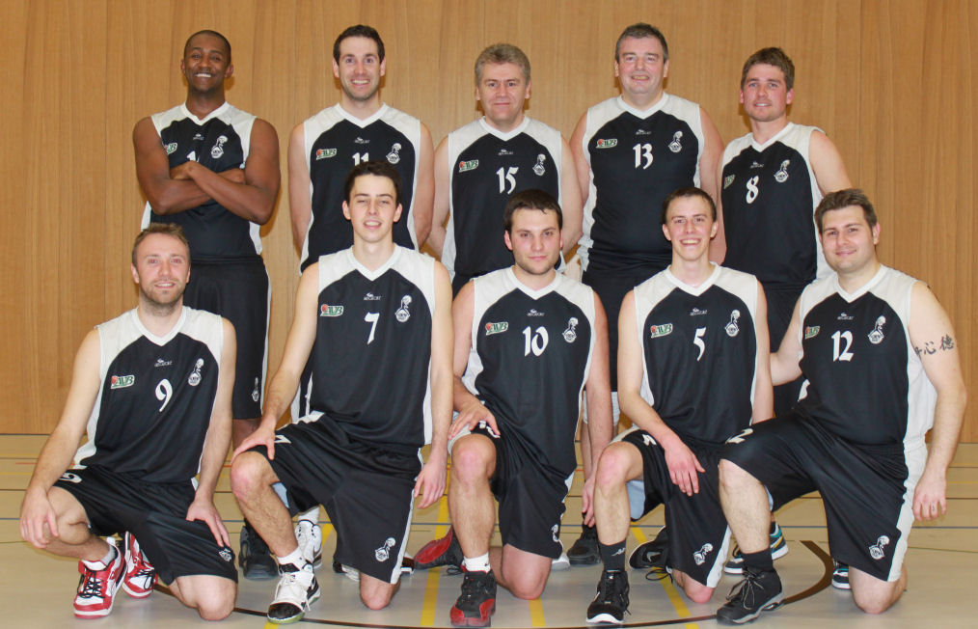
Renens II 2ème Ligue
2010
2011

Slide 11
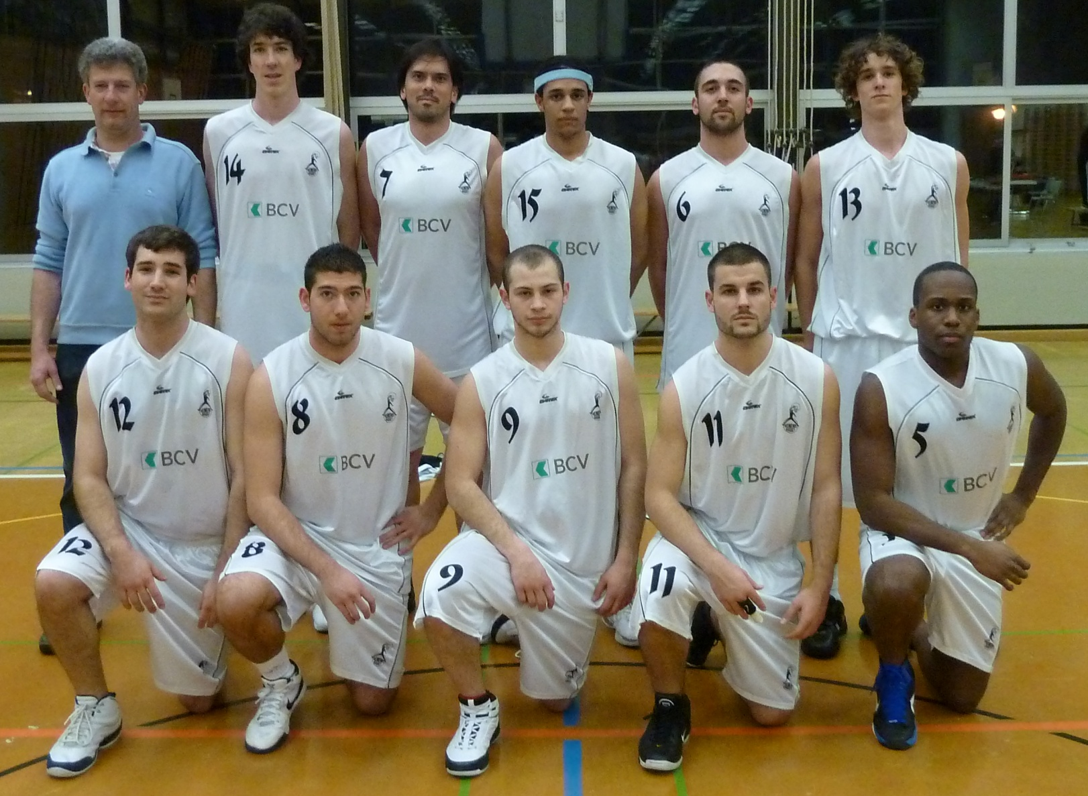
Renens I 1LNM
2010
2011

